Slide 1
Instituto Nacional de Aprendizaje
Hernán Ruiz Marceth
Proyecto 1
Metodologías Agiles: ScrumBan
Fecha de entrega: 09 Agosto 2021

Slide 2
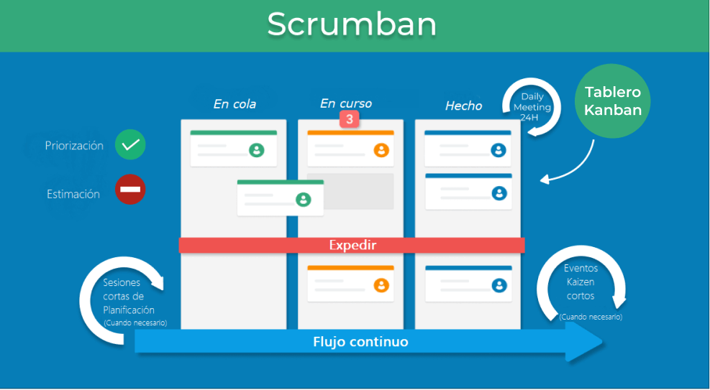
ScrumBan
La metodología Scrumban nace de la combinación de principios de los métodos ágiles de gestión de proyectos más importantes en la actualidad: Scrum y Kanban. Es por eso que el novedoso plan Scrumban se encarga de combinar aquellos elementos que resultan complementarios.

Slide 3
Scrum
Scrum es una de las metodologías ágiles más conocidas para la gestión de proyectos, consiste en un conjunto de prácticas y roles que permiten el trabajo de entregas incrementales de un producto. Esta metodología se utiliza en un entorno lleno de innovación, competitividad, productividad y, sobre todo, agilidad.

Slide 4
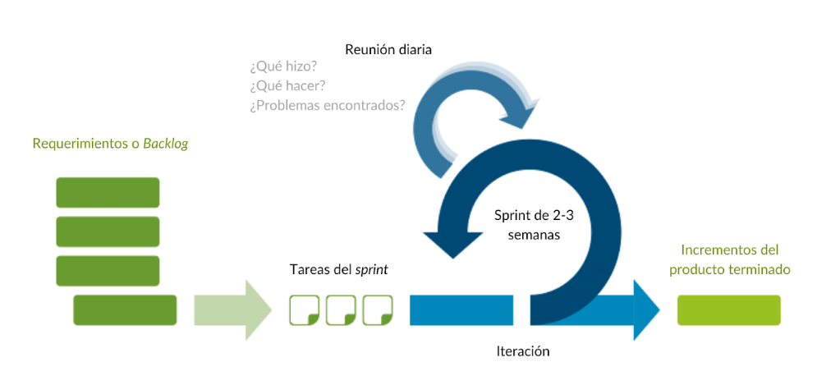

Slide 5
Kanban
Kanban es un método visual para gestionar y procesar el trabajo. Según Atlassian, líder en metodología ágil, "el objetivo del método kanban es poder visualizar tu trabajo, limitar la acumulación de tareas pendientes y maximizar la eficiencia (o el flujo de trabajo).

Slide 6
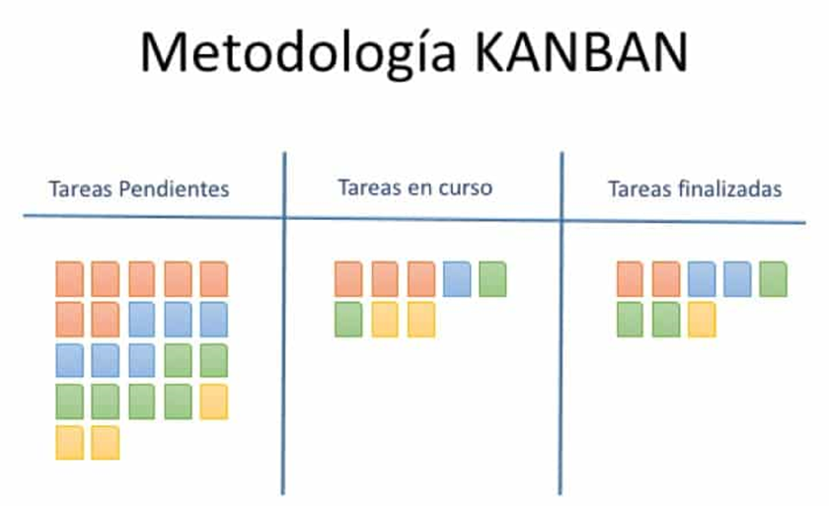

Slide 7
Scrumban es, por tanto, ese equilibrio perfecto entre eficacia y eficiencia. Cuando se aplica, se garantiza la posibilidad de navegar por la incertidumbre y a la vez, buscar siempre la mejora continua mediante la eficiencia. Una receta que resulta más que atractiva para estos tiempos en donde todo puede cambiar. Pero donde también es importante mantener el éxito del pasado.

Slide 8
Beneficios del Scrumban en organizaciones
Cada vez más y más organizaciones usan este enfoque. Scrum y Scrumban, juntos, suman el 68% de las prácticas en todo el aspecto agil organizativo mundial. La verdadera ventaja competitiva ya no es cuestión de tecnología, es cuestión de cultura organizativa. Scrumban es un paso hacia adelante para conseguir una cultura organizativa ganadora.

Slide 9
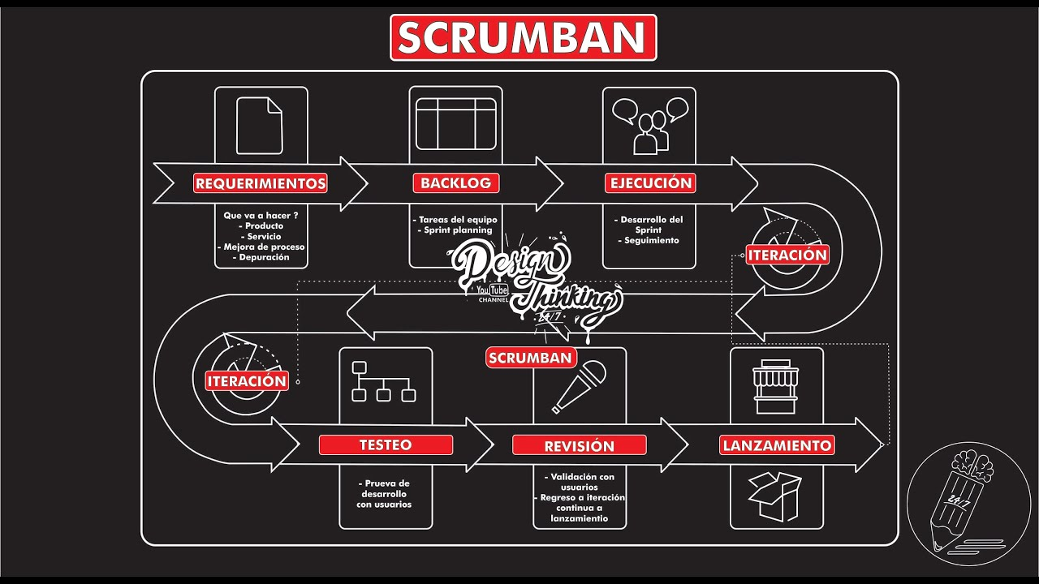

Slide 10
Beneficios de la metodología Scrumban
Permite conocer en estado real el proceso de ejecución del proyecto.
Introduce soluciones oportunas ante eventuales errores.
Permite un mayor análisis de tareas realizadas.
Mejora la interacción entre los miembros de un grupo en las reuniones periódicas.
Aumenta la productividad de proyectos complejos o multiproyectos.
Favorece una mayor adaptabilidad de las herramientas a las exigencias del proyecto.

Slide 11
Conclusión
Al gestionar nuestros proyectos con técnicas denominadas Scrum, estamos gestionando mucho mejor los cambios de última hora, detectando mejor los riesgos y planificando nuestros proyectos de una manera flexible.
El hecho de que se denomine Scrumban, es que lo integramos con un tablero Kanban, formado por varias columnas, las cuales suelen ser: Hecho, Tarde, En proceso, Por hacer. Cada columna está formada por actividades que todo el equipo comparte, o filtradas por deferentes categorías según la herramienta que se utilice. De esta manera, todo el equipo va viendo qué tiene que hacer, para cuándo y su nivel de urgencia.

